Slide 1
Rastløse ben
Rastløse bein er en plagsom kronisk tilstand
Uimotståelig behov eller trang til å bevege leggene
Ledsaget av kriblinger, maurhet, som kan føre til muskelspenning og muskelsmerter
Mest uttalt når man legger seg, men kan også forekomme på dagtid under hvile
Ofte fører til søvnproblemer, mindre opplagt, konsentrasjonsproblemer

Slide 2
Forekomsten
Tilstanden er vanligere blant kvinner
Rammer ca 3 - 10% av befolkningen
Som regel melder seg rundt 40-50 års alder men hos mer enn en tredjedel debuterer tilstanden før 20 års alder.
Hyppigheten øker med alderen.
Hos asiatene er sjeldnere 0.6%

Slide 3
Diagnosen
Obligatoriske diagnostiske kriterier
1. Et påtrengende behov for å bevege beina, vanligvis ledsaget av ubehagelige følelser i beina 2. Symptomene forverres ved hvile og inaktivitet 3. Symptomene opphører helt eller delvis ved bevegelse av beina 4. Symptomene forverres om kvelden eller natten

Slide 4
Kliniske trekk til støtte for diagnosen
Andre i familien har rastløse bein - God respons på behandling med dopaminerge preparater - Periodiske beinbevegelser under søvn eller i våken tilstand
Andre trekk ved rastløse bein
- Søvnproblemer - Normal funn ved nevrologisk undersøkelse

Slide 5
Søvnforstyrrelser ved RLS
Pasienter med rastløse bein har ofte søvnproblemer
Økt forekomst av periodiske beinbevegelser under søvn som kan medføre redusert søvnkvalitet.
Kan påvises ved søvnregistrering:
gjentatte rytmiske og stereotypiske bevegelser i storetå og ankel, evt. også av kne og hofte (skyldes bevegelsestrangen og det sensoriske ubehaget)

Slide 6
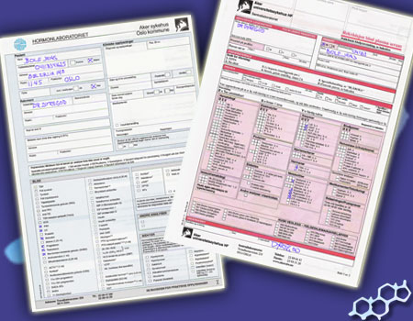
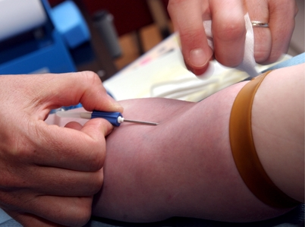
Utredning
Sykehistorie, familiehistorie
Klinisk undersøkelse
Blodprøver: blodprosent, jern, B12 vitamin, folsyre, blodsukker
Nervetråd undersøkelse for å utelukke andre sykdommer
Søvnregistrering

Slide 7
Behandling
Ikke medikamentell
Mulige årsaker bør behandles (jern, B12 vitamin mangel evt hva er utløsende grunn til mangel)
Legemidler bør unngås, evt. kan doseringstidspunktet flyttes fra kveld til morgen.

Slide 8
Generelle råd, ting du kan gjøre selv
Det hjelper å bevege seg
Man kan forsøke å jobbe i stående stilling
Lurt å parkere et stykke unna slik at man går litt
I stedet for heis kan man ta trappa
Strekke ut, tøyninger både om morgenen og om kvelden
Ta varm /kald dusj vekslende, varmepose / ispakninger
Massere føttene før sengetid
Hvis man skal ut og reise er det lurt å ta fly tidlig på dagen

